Slide 1
使用与满足分析
——以《向往的生活》为例

Slide 2
01
背景及理论回顾
content
02
数据描述分析
03
《向往的生活》节目受众使用动机分析
04
《向往的生活》节目受众需求满足分析
05
总结与反思

Slide 3
背景及理论回顾
01

Slide 4

《向往的生活》
《向往的生活》是湖南卫视打造的生活类真人节目，场景为农村蘑菇屋，主人通过招待不同的朋友以及农田劳动来展示一种农村生活，和现代城市的快节奏生活形成对比。
慢综艺《向往的生活》一推出就受到追捧，用户“身不能至，心向往之”的心理得到满足，且一季更比一季热。

Slide 5
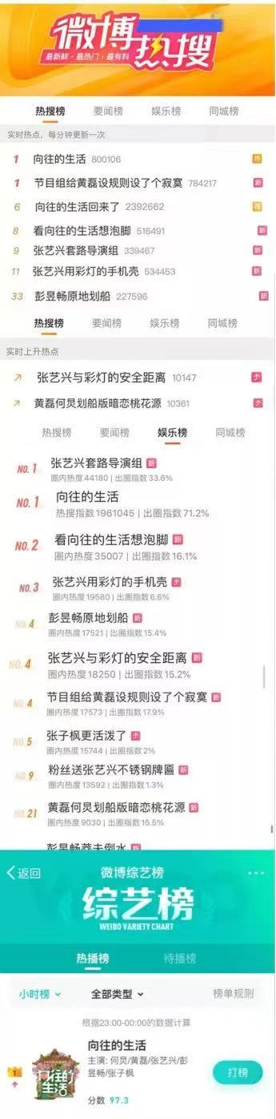
《向往的生活》
如今《向往的生活》已经走到了第五个年头，前两周迎来了开门红，从收视数据来看，自第五季第一期播出后，取得了六网收视率第一，全网热搜热榜151次，微博双榜热搜62个的战绩。
……

Slide 6
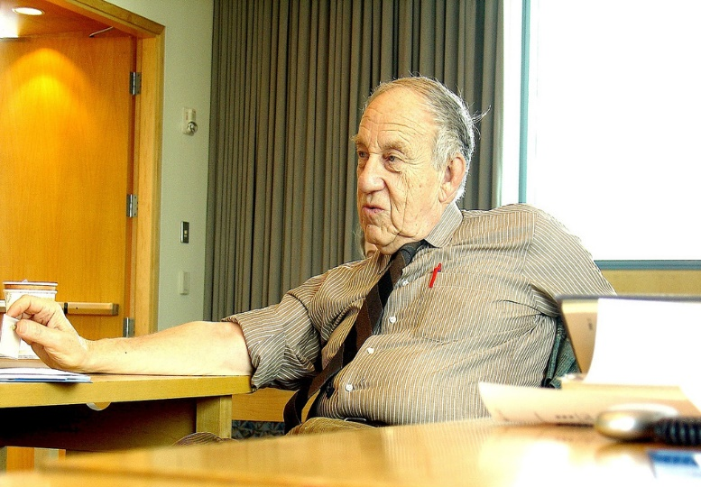
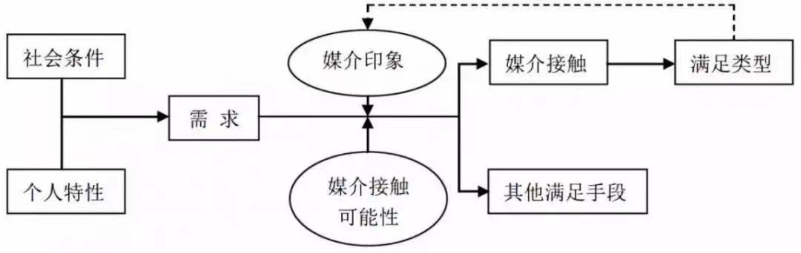
使用与满足理论
使用与满足理论起源于20世纪40年代，20世纪70年代，传播学家卡兹在发表于1974年的《个人对大众传播的使用》一文中将媒介接触概括为一个“社会因素+心理因素→媒介期待→媒介接触→需求满足”的基本模式，补充了媒介接触活动中的社会条件因素。在1977年，日本学者竹内郁郎对这个模式做了进一步补充，综合提出“使用与满足”的过程：

Slide 7

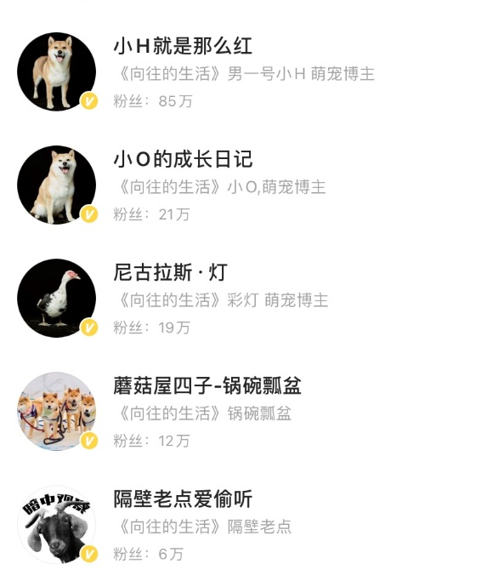
《向往的生活》节目要素
01
人：4+X的节目嘉宾
《向往的生活》采用“固定嘉宾+明星客人”的模式，四位固定成员为节目中最重要的把控者，
黄磊担当起“父亲”的角色，何炅担当起“女主人”的角色，刘宪华作为“熊孩子” 对乡村生活充满好奇。而后新加入的成员彭昱畅、张子枫也称为蘑菇屋备受宠爱的弟弟、妹妹。
蘑菇屋小动物的存在为田园生活注入新的活力。柴犬小 H、小 O、山羊点点、天霸，鸭子彩 灯，母鸡小黄、 小白等动物还原了农村生活的全貌，彰显出农村生活的原滋原味。主人与小动物的互动交流增添了生活乐趣，使得节目更加具有趣味性，它们还有自己的专属账号，分享日常。
节目中，自己播种、自己耕地、自己采摘食材、自己做饭......在宁静的小山村里，和朋友一起做做饭、聊聊天、不需要挣太多的钱，也不需要和太多的人打交道，回归最简单恬静的生活。
Apr-Jun
02
物：IP化的动物加盟
Jul-Sep
03
Oct-Des
内容：展示快节奏生活下的悠闲生活
Notes:
6个要素进行分析：人、物、内容、包装、文化、政策

Slide 8




《向往的生活》节目要素
4.包装：精良的后期制作和宣传营销
5.文化：对传统田园文化的美好回归
6.政策：另辟蹊径的节目格调
《向往的生活》在后期制作上选择了专业的后期制作公司——杭州大千影视文化有限公司。节目中萌萌的特效、声效和字幕，给观看增加了趣味性，为一日三餐的“枯燥无趣”的乡村生活增加了亮点。节目弹幕中的“给后期小姐姐加鸡腿”等留言，可以看出观众们对后期水平的认可。节目营销同样精良
蘑菇屋里有这样两条规定:“自力更生，自给自足；热情待客,一定要满足客人的需求。”这蕴含着一种中国传统文化——“重人伦、轻利益”。节目中黄磊、何炅等人在遇到生活问题时, 邻居总会伸出援助之手给予他们帮助, 而在节目结束离别时他们也不忘与邻居道别，这体现了邻里之间相互守望关照的中国传统文化。
受制于“限韩令”“限娱令”政策影响，各类节目也在纷纷调整节目自身风格和定位。而《向往的生活》 很好地做成了一档有格调的节目，另辟蹊径专注于开发节目本身的人文素养和情感关怀，对节目内容进行沉淀，主动承担起了传承和弘扬传统文化、礼仪、信仰的重担，将习惯了快节奏、娱乐化消遣的新时期受众的视线重新拉回到保护与传承我国传统文化上和弘扬社会主义核心价值观上。

Slide 9
《向往的生活》— 需求满足
文本 | 所代表的用途及满足
人：4+X的节目嘉宾 | 看自己喜欢的明星嘉宾 获取信息资讯，满足好奇心 喜欢节目中人与人之间真实自然的相处状态
物：ip化的动物加盟 | 喜欢节目中的小动物
内容：展示快节奏生活下的悠闲生活 | 真实地展现生活，引起观众的共鸣 能是观众感到真正的心灵放松 学习节目中的做饭知识 娱乐休闲，消磨时间，释放压力 对商业符号、节目相关衍生品的消费
包装：精良的后期制作和宣传营销 | 欣赏包装精美的后期制作 求新、求异心理的满足
文化：对传统田园文化的美好回归 | 引起共鸣，获得情感归属 社会和自我认同的满足 对“慢”生活的期待与向往
政策：另辟蹊径的节目格调 | 节目形式新颖，不设定竞技任务，节奏缓慢 改变价值观念，建立新的评价标准 身边人都在看，从众心理

Slide 10
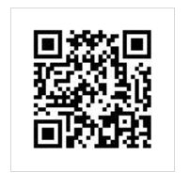
数据描述分析
02

Slide 11
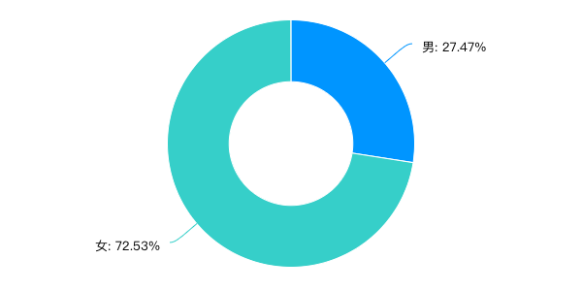
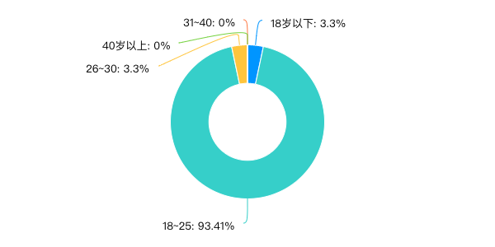
（一）媒介使用与媒介消费情况调查
信度分析
对问卷主要部分“观看节目的需求满足情况”题目进行信度分析，从上表可知：Cronbach α（克朗巴哈系数）为0.997，大于0.9，因而说明研究数据信度质量高。
个人基本情况
1. 性别
2. 年龄
在调查获取的有效数据中，女性为66人，占比72.53%；男性为25人，占比27.47%。
由上图可知，被调查者中，人数分配最多的在18-25岁之间，占比为93.41%。符合调查对象的划分范围为高校学生。

Slide 12
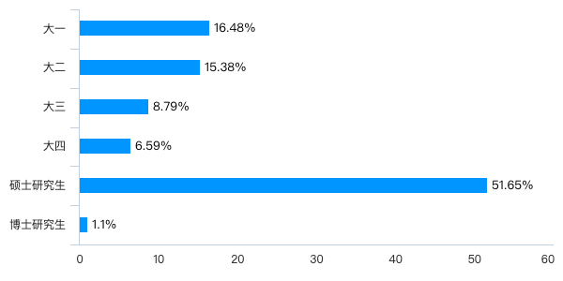
（一）媒介使用与媒介消费情况调查
3. 年级
4. 专业类别
可以看出，被调查者中，硕士研究生人数最多，占比超过50%；本科生总体占比为47.25%。
在所有被调查者中，学科生76人，占比83.52%；术科生15人，占比16.48%。

Slide 13
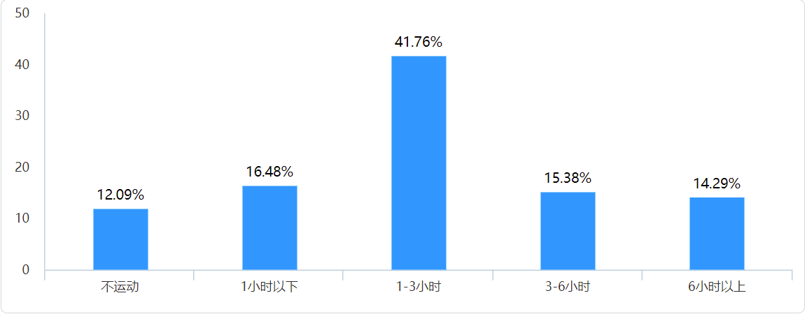
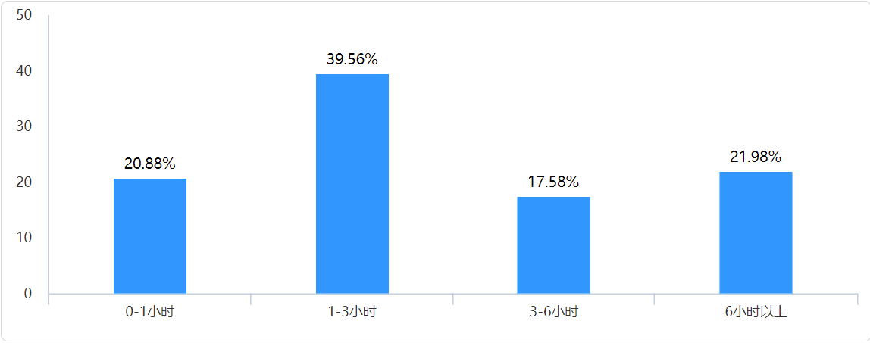
（一）媒介使用与媒介消费情况调查
5.每周的运动时间
6.平均每天的学习时间（除课堂时间外）
就每周的运动时间而言，有41.76%的被调者每周会进行1-3小时的运动，16.48%每周运动时间为16.48%，15.38%为3-6小时，6小时以上占比14.29%，此外12.09%的被调者选择不运动。
根据调查可知，除课堂时间外，39.56%的被调查者平均每天的学习时间为1-3小时；21.98%为6小时以上；20.88%为0-1小时；17.58%为3-6小时。

Slide 14
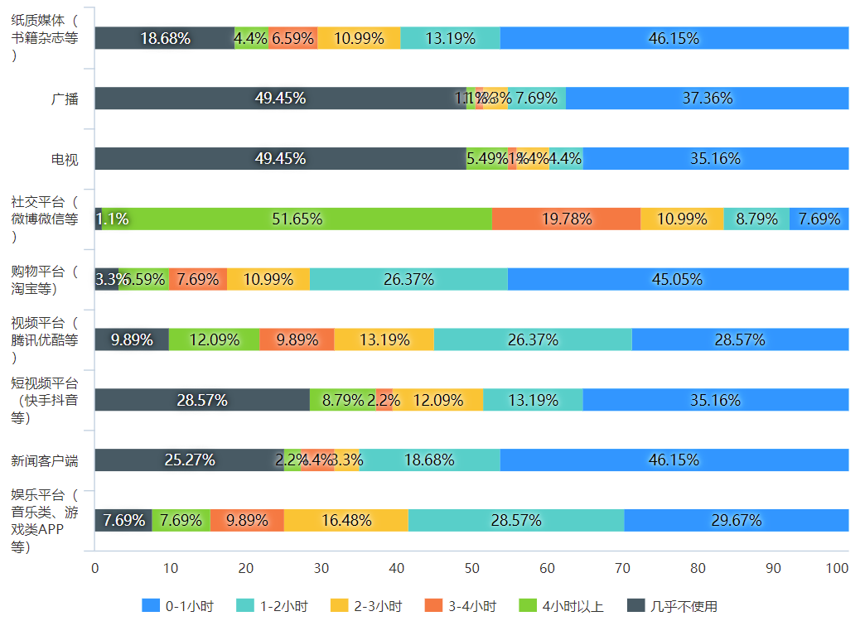
（一）媒介使用与媒介消费情况调查
媒介使用情况
根据调查结果可知，有51.65%的受访者在一天之中使用微博、微信等社交平台超过4小时，其次使用时间超过4小时的平台依次为腾讯优酷等视频平台，快手抖音等短视频平台、音乐类、游戏类APP等娱乐平台，占比分别为12.09%、8.79%和7.69%。
有82.42%的被调查者在一天中使用社交平台在2小时以上。
每天使用书籍杂志等纸质媒体、新闻客户端、淘宝等购物平台、广播、电视、短视频平台为0-1小时的占比均超过30%。
此外，有将近半数的受访者表示几乎不使用广播（49.45%）和电视（49.45%），分别有28.57%和25.27%的受访者表示几乎不使用短视频平台和新闻客户端。
1.一天中的媒介使用情况

Slide 15
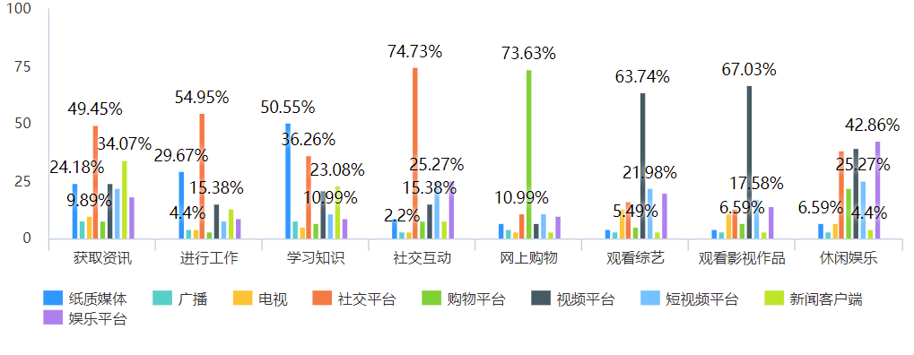
（一）媒介使用与媒介消费情况调查
2.使用这些媒介主要做的事情
受访者使用不同媒介主要做的事情
纸质媒体：学习知识（50.55%）、进行工作（29.67%）、获取资讯（24.18%）
广播：获取资讯（7.69%）、学习知识（7.69%）
电视：观看综艺（13.19%）、观看影视作品（10.99%）、9（9.89%）
社交平台：社交互动（74.73%）、进行工作（54.95%）、获取资讯（49.45%）
购物平台：网上购物（73.63%）、休闲娱乐（21.98%）
视频平台：观看影视作品（67.03%）、休闲娱乐（39.56%）、观看综艺（63.74%）
短视频平台：社交互动（25.27%）、休闲娱乐（25.27%）、获取资讯（21.98%）
、观看综艺（21.98%）
新闻客户端：获取资讯（34.07%）、学习知识（23.08%）、进行工作（13.19%）
娱乐平台：休闲娱乐（42.86%）、社交互动（25.27%）、观看综艺（19.78%）、获取资讯（16.68%）

Slide 16
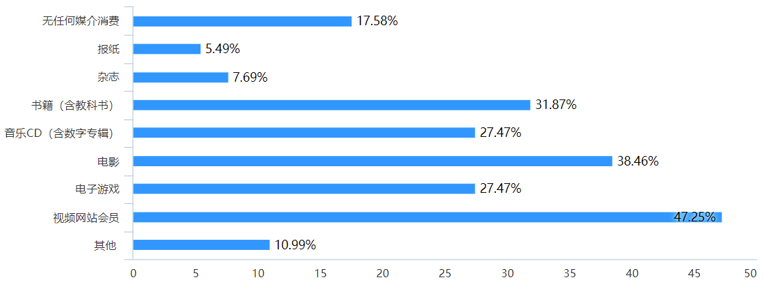
（一）媒介使用与媒介消费情况调查
媒介消费情况
1.近一个月内的媒介消费行为
根据上表可知，被调查进一个月的消费行为中，购买网站会员接近半数，占比为47.25%；其次为电影消费、书籍（含教科书）消费、音乐CD（含数字专辑）消费和电子游戏消费，占比分别为38.46%，31.87%，27.47%和27.47%。此外，有17.58%的被调查者没有产生过任何媒介消费。

Slide 17
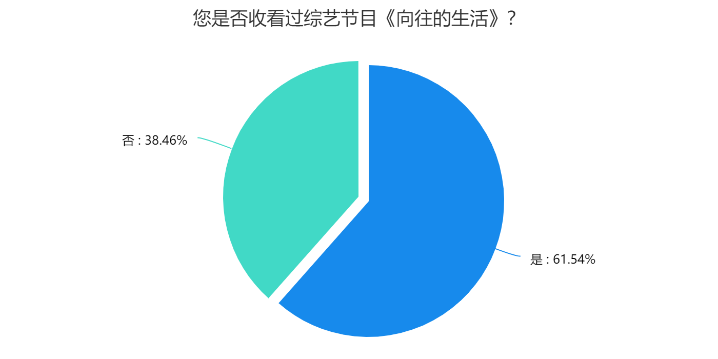
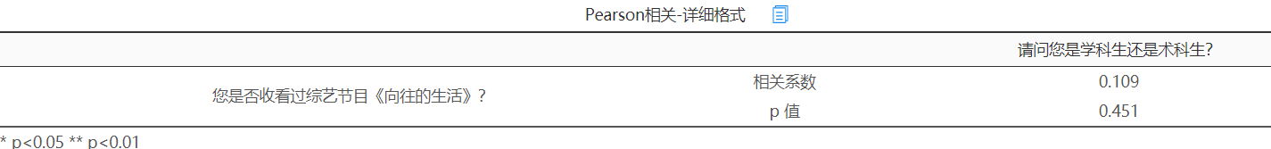
（二）《向往的生活》使用与满足情况调查
在获取的91份有效样本中，有56人收看过综艺节目《向往的生活》，占比为61.54%。35人并未收看过。
基于体育大学有学科生和术科生的特殊性，我们将专业类别与是否收看过节目进行相关分析，之间的相关系数值为0.109，接近于0，并且p值为0.451>0.05，说明是学科生还是术科生和是否收看过综艺节目《向往的生活》之间并没有相关关系。

Slide 18
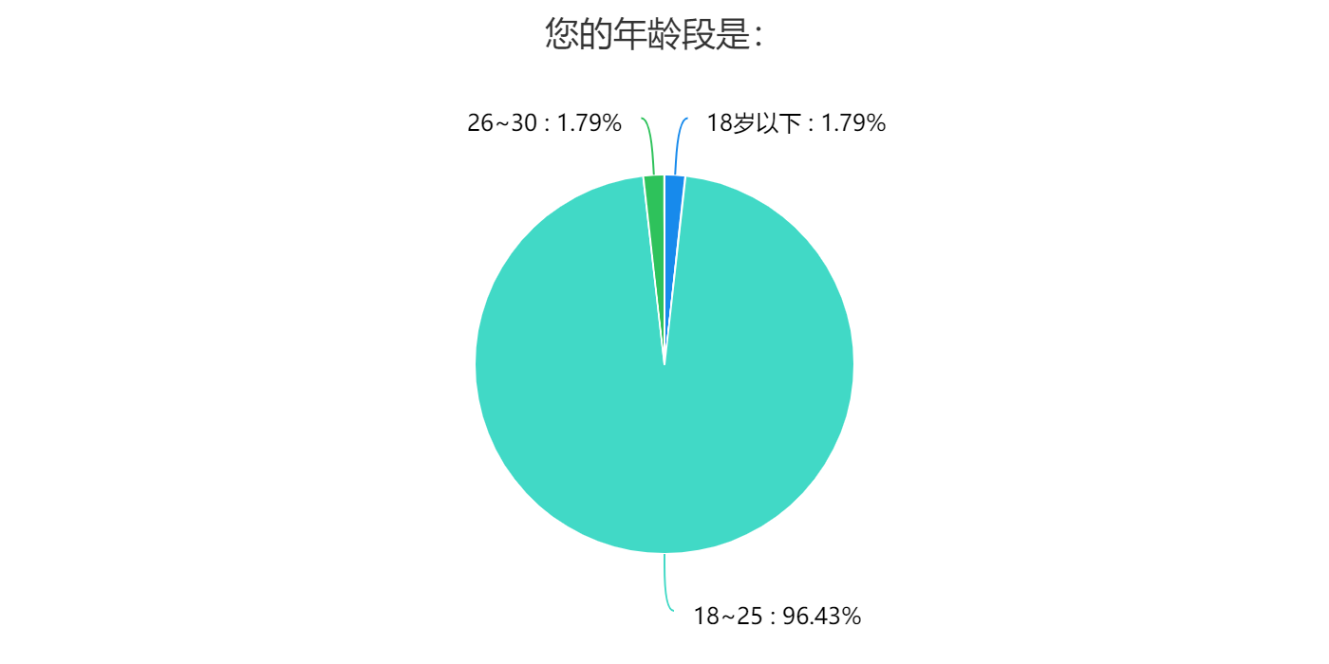
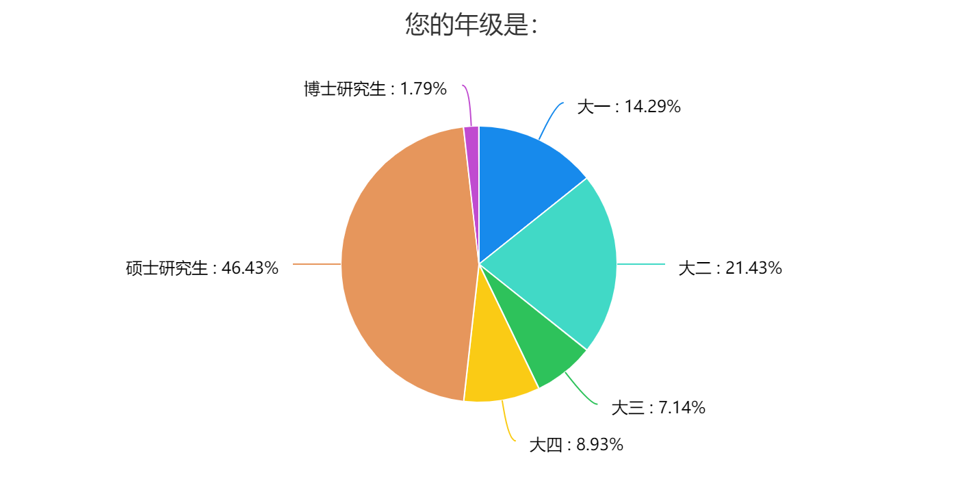
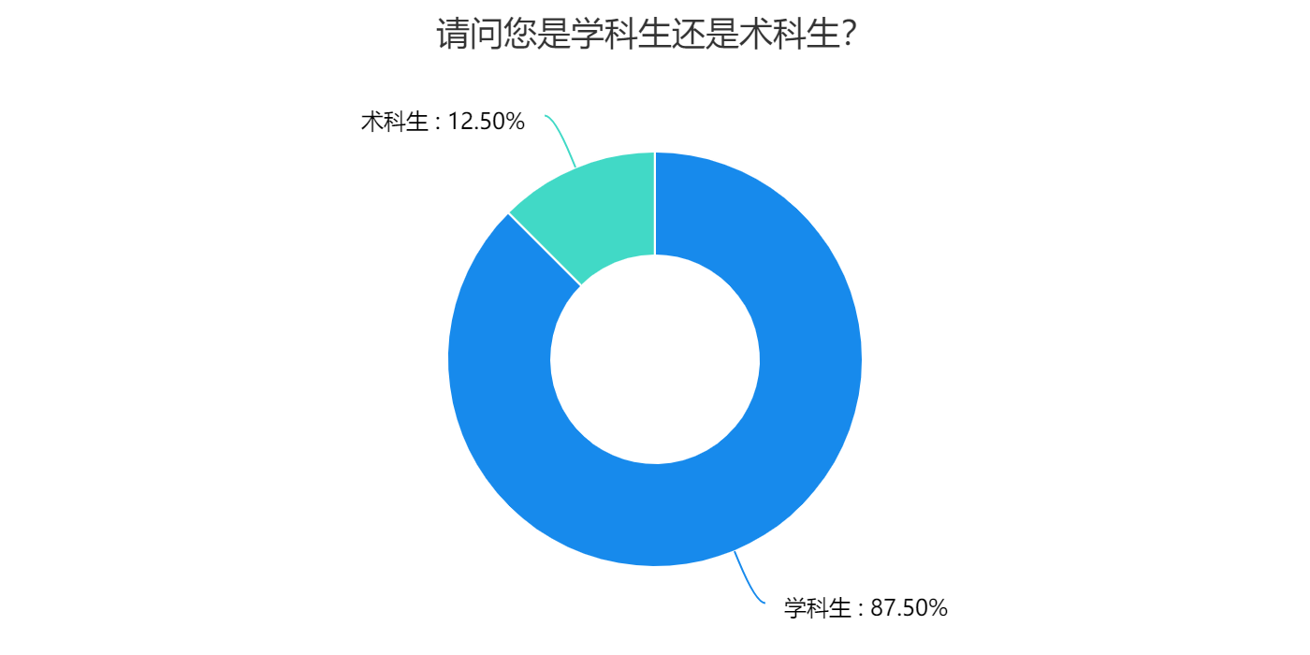
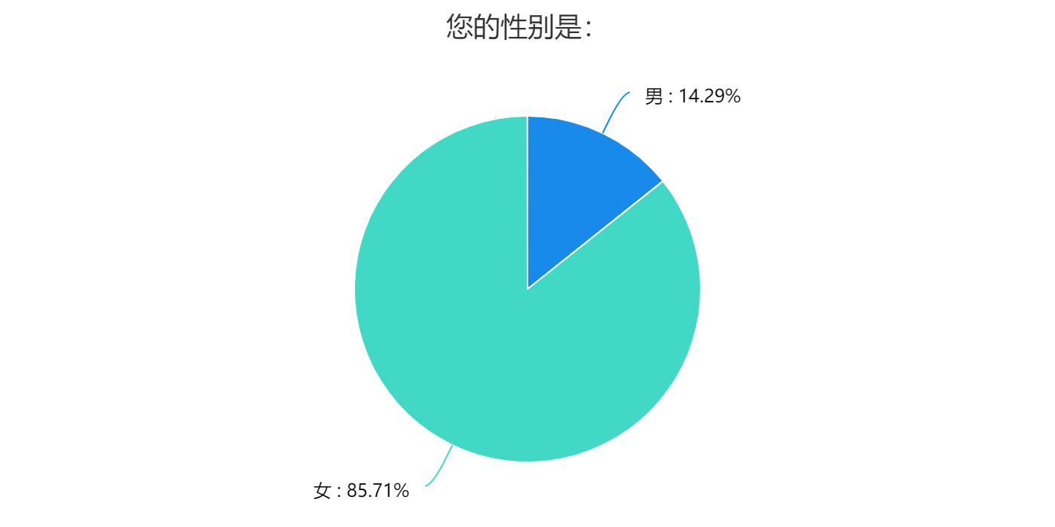
（二）《向往的生活》使用与满足情况调查
1.人口统计学特征
从性别特征来看，在56份数据中，女生为48人，占比85.71%；男生8人，占比14.29%。
从年龄特征来看，18-25岁为54人，占比96.43%。
从学历特征来看，硕士研究生26人，占比46.43%。
在56份样本之中，学科生49人，术科生7人。

Slide 19
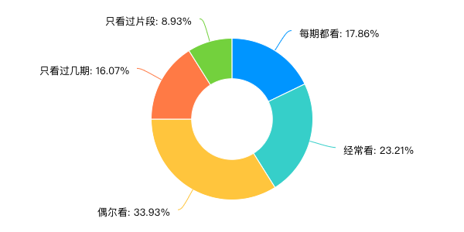
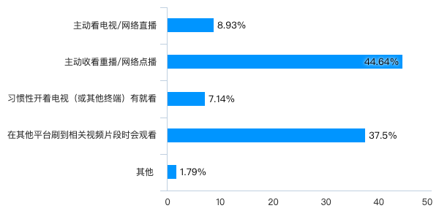
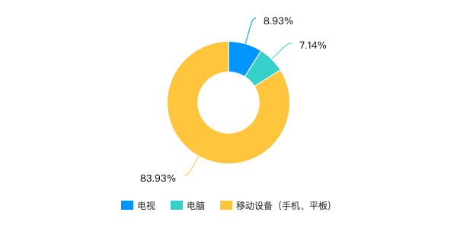
（二）《向往的生活》使用与满足情况调查
2.媒介接触频率
从调查数据来看，在56个有效文本中，对于综艺节目《向往的生活》的媒介接触率呈现较高频率态势。每期都看的占比为17.86%，经常看为23.21%，偶尔看为33.93%。只看过几期和只看过片段的占比分别为16.07%和16.8%。
由此可知，该节目的媒介接触率较高，但每期都看的被访者接触率较低，说明受众的忠诚度仍然有待提高。
3.媒介接触渠道

Slide 20
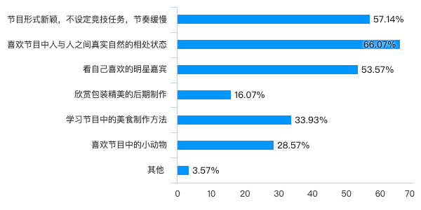
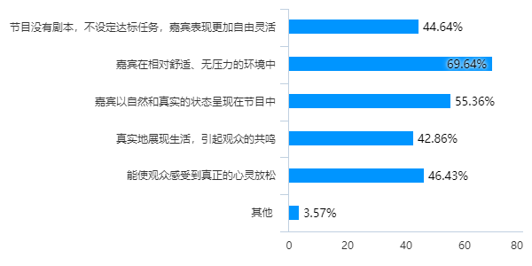
（二）《向往的生活》使用与满足情况调查
3.媒介接触原因

Slide 21
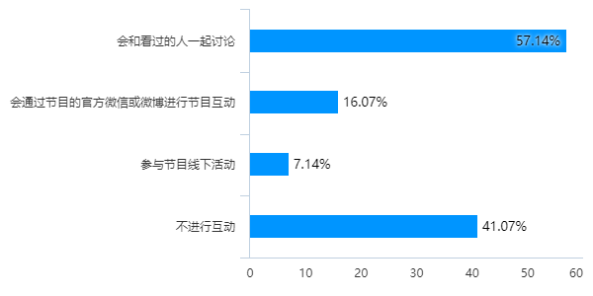
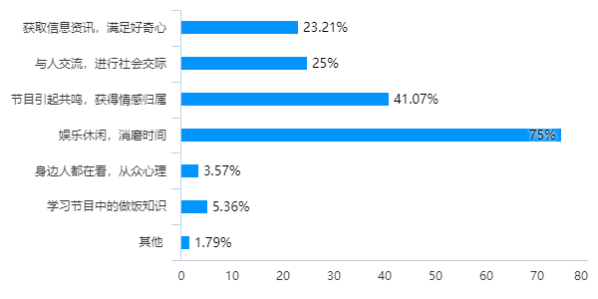
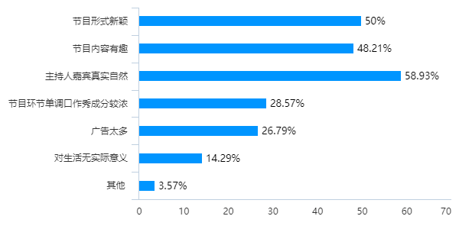
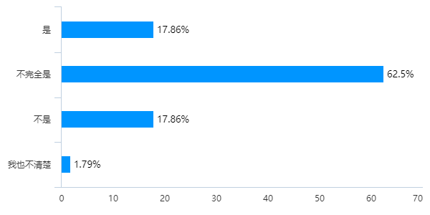
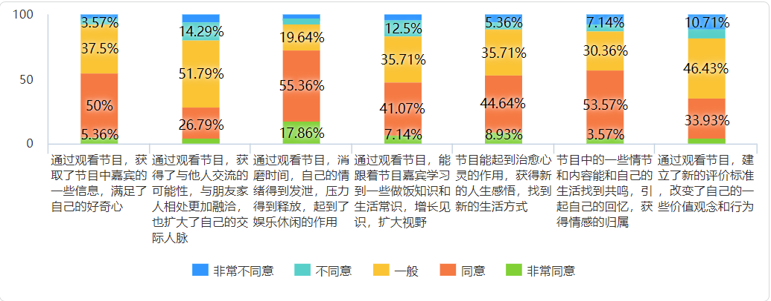
（二）《向往的生活》使用与满足情况调查
4.受众的需求满足

Slide 22
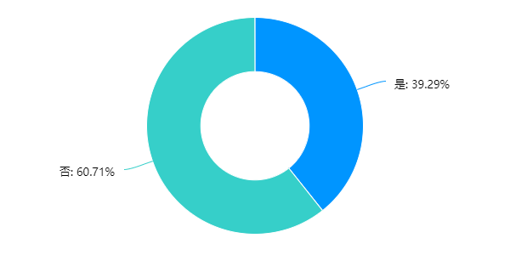
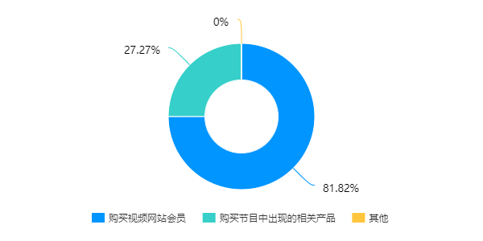
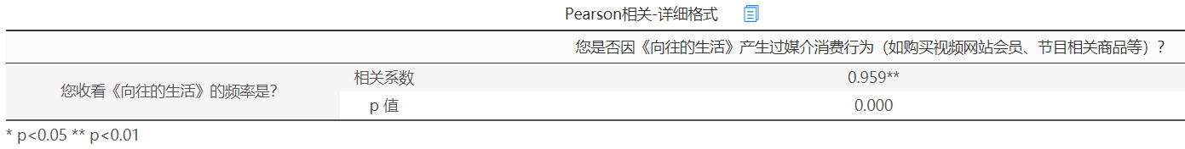
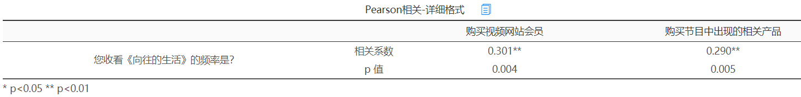
（二）《向往的生活》使用与满足情况调查
5.媒介消费习惯
如图可知，有39.29%的被调查者曾因《向往的生活》节目产生过媒介消费行为，没有产生过消费行为的占比为60.71%。在有过媒介消费的人群中，购买视频网站会员的占比为81.82%，购买节目中出现的相关产品的为27.27%。
通过数据分析得知，被调查者的视频观看频率及因节目产生的媒介消费行为存在正向相关关系。

Slide 23
《向往的生活》节目受众使用动机分析
03

Slide 24
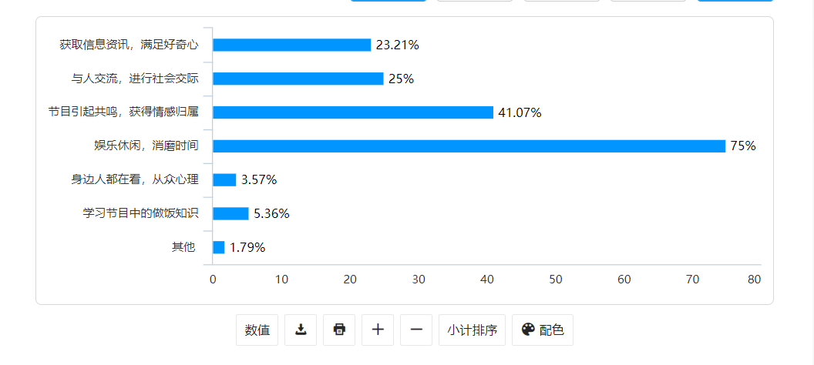
《向往的生活》节目受众使用动机—需求满足分析
1969 年，D·麦奎尔等人对电视节目进行相关研究之后，得出观众使用电视的四种基本类型即心绪转换效用、人际关系效用、自我确认效用和环境监测效用。其研究从满足个人基本需求出发，揭示受众在接触大众媒介过程中个人的心理、兴趣等因素。
本次研究基于麦奎尔所提出受众收看电视节目的四种动机，在问卷中设计了关于受众需求与动机的题目“您观看《向往的生活》的目的是什么？”，也提供了7项使用动机供被受众选择。后续内容根据spss数据进行分析得出。

Slide 25

受众使用动机分析
1、休闲娱乐动机居首位
娱乐休闲本身就是电视节目的一个主要功能，在新媒体时代，受众通常会使用互联网等媒介来获取娱乐需要、缓解自身压力。因此，在被游戏和规则填满的综艺大军中，突然冲出一档“过日子”的节目，这种节目主题展现的极大反差很容易给受众带来新鲜感，夺取受众的注意力，激发其对节目的好奇心，作为消遣和娱乐，帮助人们“逃避”日常生活的压力和负担，带来情绪上的解放感。
01
休闲娱乐动机居首位
02
情感归属动机居次位
03
社交动机、环境监测动机居第三
04
其他使用动机情况

Slide 26

受众使用动机分析
2、情感归属动机居次位
情感需要是人类社会化过程中必须得到满足的部分，在观看节目的时候，人们会自然而然的联想到自己的身上。
《向往的生活》将目光转向了对优秀传统文化和日常生活场景的深度挖掘，试图引发受众的心理共情。在现实生活中实现不了的事情，可以在荧幕上寻找片刻安宁，因此这档节目能够引起观众的共鸣，获得情感上的归属也是自然而然的事情。

Slide 27
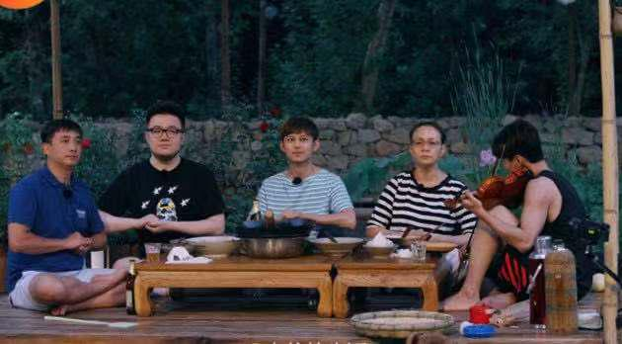
受众使用动机分析
3、社交动机、环境监测动机居第三
虽然《向往的生活》以“慢”定位，没有很多刺激、紧张的比赛环节，但其中却增添了更多学习人和人之间的相处之道或者是在日常生活工作中待人待事的方法。节目嘉宾在朋友、老师、亲人等身份中的切换，在日常生活中与不同的人相处时的千姿百态，展示了不同人的生活方式和生活态度，也诠释着在生活中“爱”具有无数种表达方式。
4、其他使用动机情况
除了以上几个动机外，节目所展示出的“慢生活”的方式，也能达到自我确认动机、审美需求动机的满足。柔和自然的节目画面、具有人文气息的场景布置、风格独特的后期效果，能起到治愈心灵的作用，使观众从中获得新的人生感悟，找到新的生活方式。通过观看节目，建立了新的评价标准，改变了自己的一些价值观念和行为。除了上述情况外，也有一小部分的受众是基于从众心理来观看节目的，身边的人在看，自己也会不由自主的加入其中。

Slide 28
《向往的生活》节目对受众需求满足程度分析 Q：收看《向往的生活》节目，您在多大程度上认可下述说法？
04

Slide 29
节目受众需求满足程度分析
一
二
三
四
心绪转换需求满足程度
社交需求满足程度
自我确认需求
环境监测
为了进一步了解《向往的生活》节目受众的满足程度，本研究结合麦奎尔所提出的受众观看电视节目获得满足的四种基本类型，运用李克特量表对节目受众的需求满足情况进行了统计，随后对数据进行编码，将受众的满意程度划分为1-5 五个维度，1 代表非常不同意，5 代表非常同意，1 到 5 是逐级递增的关系，最后利用 SPSS 数据系统软件计算平均数来测评受众满足情况的高低，并进行区间等分，最终将受众满意度平均划分为以下三个阶段：
3.554-3.804 为非常满意（高满意度）
3.304-3.554 为比较满意（中满意度）
3.054-3.304 为满意（低满意度）

Slide 30
1、心绪转换需求满足程度
问题 | 选项 | 百分比(%) | 均值 | 满意度
通过观看节目，消磨时间，自己的情绪得到发泄，压力得到释放，起到了娱乐休闲的作用 | 1 | 3.57 | 3.804 | 非常满意
 | 2 | 3.57
 | 3 | 19.64
 | 4 | 55.36
 | 5 | 17.86
节目中的一些情节和内容能和自己的生活找到共鸣，引起自己的回忆，获得情感的归属 | 1 | 7.14 | 3.411 | 比较满意
 | 2 | 5.36
 | 3 | 30.36
 | 4 | 53.57
 | 5 | 3.57
从上述数据可以看出，在“娱乐休闲”方面，受众的满意度非常高，在“情感归属”方面则是比较满意，但两者平均起来的满意度为非常满意（两者均值为 3.6075）。可见《向往的生活》节目受众的心绪转换满意度是非常高的，观看节目的主要目的还是为舒缓压力、释放心情。
在电视媒体中，传播的信息总量大部分的内容是娱乐性的，对受众来说，排解心中的疲劳感最主要的途径就是观看综艺节目。作为一档综艺节目，《向往的生活》显而易见还是以娱乐功能为主。

Slide 31
2、社交需求满足程度
通过以上调查数据可以看出，受众的社交需求满足程度为“满意”，是低满意。当受众观看节目过后，如果和别人讨论时意见观点一致，会很容易形成共鸣，那满意度也会增高；但是如果彼此之间存在严重分歧，就会产生争论，那满意度就会随之降低；
麦奎尔把人际关系分为“拟态”和“现实”人际关系两种
受众看待问题的角度和参与互动的方式等都会影响到受众的需求满足程度。
问题 | 选项 | 百分比(%) | 均值 | 满意度
通过观看节目，获得了与他人交流的可能性，与朋友家人相处更加融洽，也扩大了自己的交际人脉 | 1 | 5.36 | 3.054 | 低满意
 | 2 | 14.29
 | 3 | 51.79
 | 4 | 26.79
 | 5 | 1.79

Slide 32
3、自我确认需求
问题 | 选项 | 百分比(%) | 均值 | 满意度
节目能起到治愈心灵的作用，获得新的人生感悟，找到新的生活方式 | 1 | 5.36 | 3.464 | 比较满意
 | 2 | 5.36
 | 3 | 35.71
 | 4 | 44.64
 | 5 | 8.93
通过观看节目，建立了新的评价标准，改变了自己的一些价值观念和行为 | 1 | 10.71 | 3.089 | 低满意
 | 2 | 7.14
 | 3 | 46.43
 | 4 | 33.93
 | 5 | 1.79
总体说来，在自我确认满足程度方面为低满意度（两者均值为3.2765）。很显然，《向往的生活》节目在这方面做得还不够，它主要还是以娱乐功能为主，教育功能却很少体现出来，节目所想传达的价值理念没有清晰的表达，从而受众在改变评价标准、树立新的价值观念等方面的需求没有得到满足。因此，这也是节目需要加强改进的地方。

Slide 33
4、环境监测
名称 | 选项 | 百分比(%) | 均值 | 满意度
通过观看节目，获取了节目中嘉宾的一些信息，满足了自己的好奇心 | 1 | 3.57 | 3.5 | 比较满意
 | 2 | 3.57
 | 3 | 37.50
 | 4 | 50.00
 | 5 | 5.36
通过观看节目，能跟着节目嘉宾学习到一些做饭知识和生活常识，增长见识，扩大视野 | 1 | 3.57 | 3.357 | 比较满意
 | 2 | 12.50
 | 3 | 35.71
 | 4 | 41.07
 | 5 | 7.14
环境监测是指能及时感知到与生活相关的信息，把握环境的变化。总体说来，在环境监测方面受众的满足程度为中满意度（两者均值为 3.4285）。
环境监测虽然是人们观看新闻节目时的主要动机，但是其他类型的电视节目，在不同程度上也会满足人们的这种信息需求。在这档综艺节目中，人们想要获取信息的需求主要是来自于明星嘉宾上的看点和学到一些生活上的知识。因此，节目中一些明星嘉宾在聊天时所透露出的信息会满足受众的好奇心。

Slide 34

节目受众需求满足
通过以上数据的统计，从各个选项来看，受众需求的满意度“非常满意”的为 1个，“比较满意”的为 4个，“满意”的为 2个。其中满意度指数最高的为“通过观看节目，消磨时间，自己的情绪得到发泄，压力得到释放，起到娱乐休闲的作用”，这与《向往的生活》节目的主要是以娱乐休闲为主的效果相吻合；满意度最低的为“通过观看节目，获得了与他人交流的可能性，与朋友家人相处更加融洽，也扩大了自己的交际人脉”，这说明节目对受众的影响是多方面的、因人而异的，在社交需求方面，节目给予受众的满足度具有很强的局限性。
总体来说，《向往的生活》节目在满足受众需求方面基本合格。

Slide 35
总结与反思
05

Slide 36
节目不足—满足受众需求角度
01.环节设置单一，创新性弱，造成受众审美疲劳
02.广告痕迹重，过度商业化，引发受众抵触心理
03.远离现实生活，丧失“真”本质，降低受众归属感
04.节目质量降低，最新节目布景与往期相比不够精致

Slide 37
反思
01
当你用使用与满足理论分析文本时发现了哪些问题？使用与满足理论对文本创作逻辑的支配是否决定了文本质量的高低？
02
在实践中如何处理这个问题：不同的人看同一文本中的同一个事件会有不同的使用与满足？这说明了影响使用与满足的因素有哪些？
03
媒体提供的其他使用与满足

Slide 38
谢 谢 观 看 ！
秦 聪 2020240706
黄媛媛 2020240714
王 雪 2020240718
罗 瑞 2020240721

